Slide 1
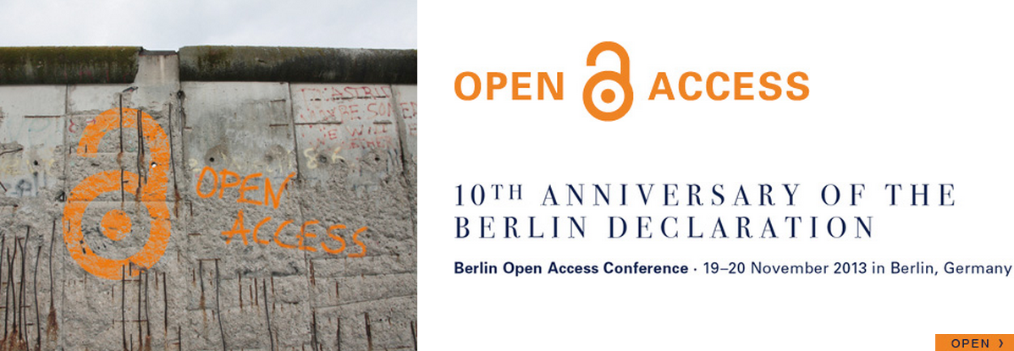
Lucie Vyčítalová
(Univerzitní knihovna Univerzity Pardubice)
Politika Evropské komise: zelenou cestou k otevřenému přístupu
VŠB-TUO, Ostrava, 12. 12. 2013

Slide 2
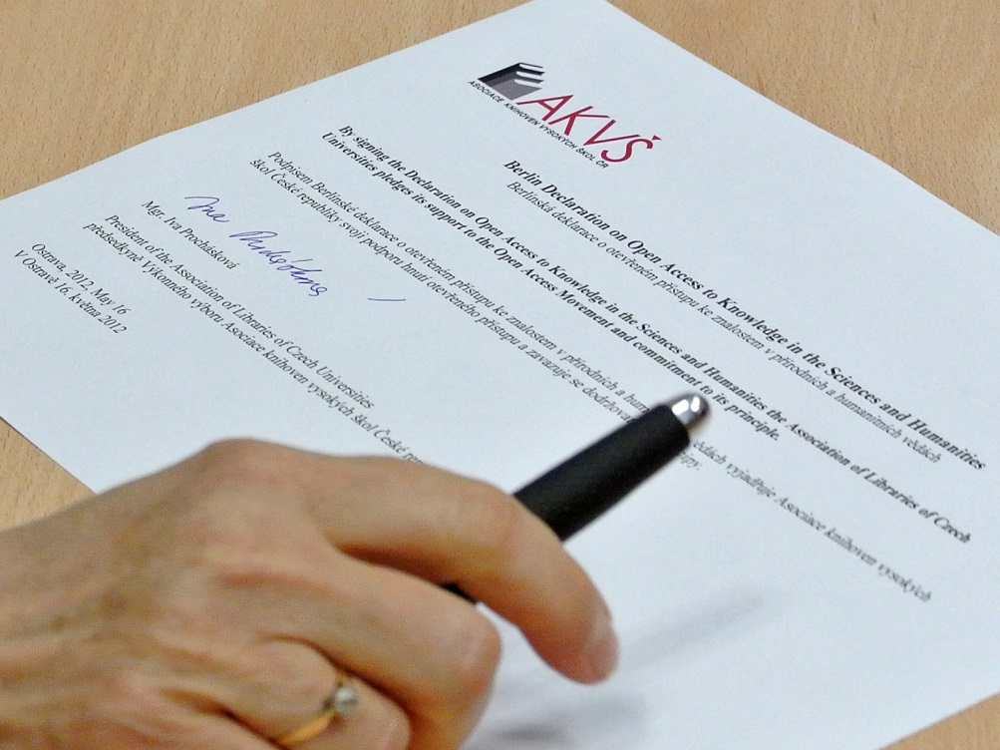
BERLÍNSKÁ DEKLARACE
466 signatářů
2008 GA ČR, AV ČR
2010 MU
2011 MAGNANIMITAS
2012 AKVŠ ČR, VŠE
2013 UK, VUKU

Slide 3
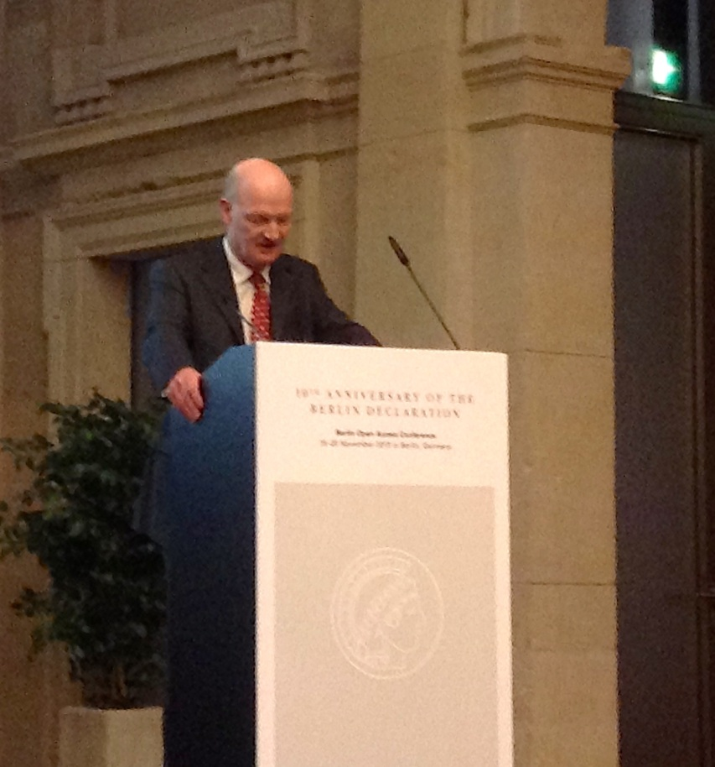
I. politici

Slide 4
Georg Schutte
(Federal Ministry of Education and Research, Germany)
VaV pro vládu prioritou
OA standardem pro šíření vědeckých výsledků
leden 2014 Zákon o copyrightu (12měsíční embargo na výsledky financované z veřejných zdrojů)
politika OA (green x gold)
„ …I can assure you that open access will remain an important topic for the Federal Government – and for the Federal Ministry of Education and Research.“

Slide 5
Roger Genet
(Directorate General for Research and Innovations, France)
pragmatický přístup: vědci sami definují režim přístupu (gold x green)
embargo 6-12 měsíců
jaro 2014: konečné rozhodnutí

Slide 6
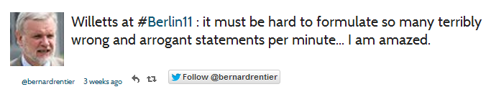
David Willetts
(Department for Business Innovations and Skills, UK)
debata o OA stále otevřená
podpora gold OA a hybridních časopisů (Finch II?)
Green road levnější, lákavější, ale selhává v aktuálnosti a kvalitě, kterou čtenář očekává
green road:
„…jeopardises the viability of the publication of academic research.“
politika EK:
„…But if the tendency is to go for Green instead of Gold in many countries as the superficially easy option, I think we will come to regret it. Especially if the EU maintains its position of allowing only 6 or 12 months embargo periods even when there is no funding to pay for Gold.“

Slide 7
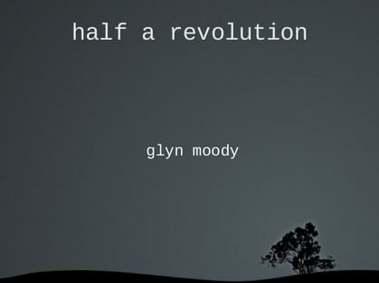
II. idealisté

Slide 8
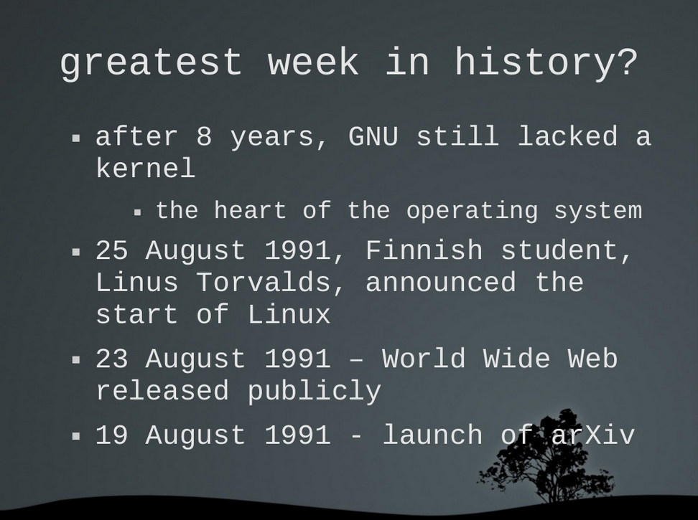
Glyn Moody
(novinář)
OA vs. open software
„sharing as a moral imperative“
vydavatelé by měli generovat příjmy tím, že nabízejí další služby pro publikace, nikoliv samotné publikace
ZEN - Zero Embargo Now!
OA data + patenty
http://www.slideshare.net/slideshow/embed_code/28857004#

Slide 9
Clay Shirky:
„Publishing is not evolving. Publishing is going away. Because the word “publishing” means a cadre of professionals who are taking on the incredible difficulty and complexity and expense of making something public. That’s not a job anymore. That’s a button. There’s a button that says “publish,” and when you press it, it’s done.
In ye olden times of 1997, it was difficult and expensive to make things public, and it was easy and cheap to keep things private. Privacy was the default setting. We had a class of people called publishers because it took special professional skill to make words and images visible to the public. Now it doesn’t take professional skills. It doesn’t take any skills. It takes a Wordpress install.
The question isn’t what happens to publishing — the entire category has been evacuated. The question is, what are the parent professions needed around writing? Publishing isn’t one of them. Editing, we need, desperately. Fact-checking, we need. For some kinds of long-form texts, we need designers. Will we have a movie-studio kind of setup, where you have one class of cinematographers over here and another class of art directors over there, and you hire them and put them together for different projects, or is all of that stuff going to be bundled under one roof? We don’t know yet. But the publishing apparatus is gone.“
http://blog.findings.com/post/20527246081/how-we-will-read-clay-shirky

Slide 10
Ulrich Pöschl
(Multiphase Chemistry Department, Max Planck Institute)
OA archiving vs. Green road
OA publishing vs. Gold road
„Cut subscription budget to 20-30 %“
predátoři nejsou důsledkem OA, ale naopak existují kvůli absenci OA (absence otevřenosti, průhlednosti recenzního řízení atd.)
OA časopis Atmospheric Chemistry and Physics (multi-stage open peer-review)otevřené post-publication review

Slide 11
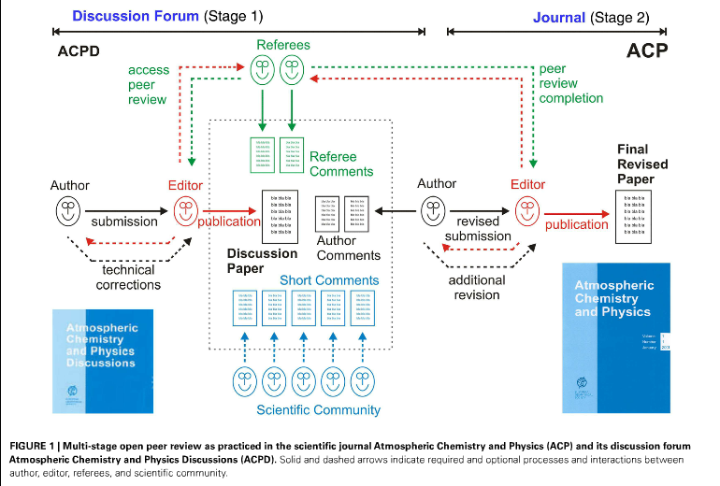
http://www.frontiersin.org/Journal/DownloadFile.ashx?pdf=1&FileId=82683&articleId=12032&Version=1&ContentTypeId=21&FileName=fncom-06-00033.pdf

Slide 12
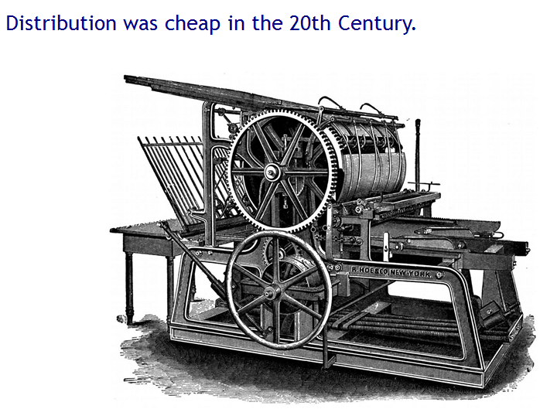
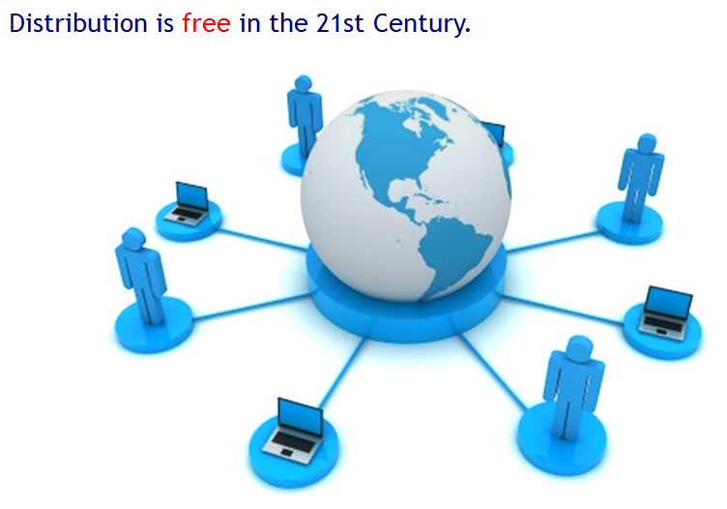
Mike Taylor
(University of Bristol)
OA není o penězích, ale:
o šíření a sdílení znalostí a vědomostí
o právu daňových poplatníků
o změně světa k lepšímu
jednotnosti (mají přístup x nemají přístup)
přijetí reality (nové možnosti a trendy v publikování)
PUBLIKOVÁNÍ
=
zveřejnit, ne stavět zdi a bariéry pro výdělek
http://www.miketaylor.org.uk/dino/pubs/berlin11/berlin11-main-Taylor-CUT-DOWN.ppt

Slide 13
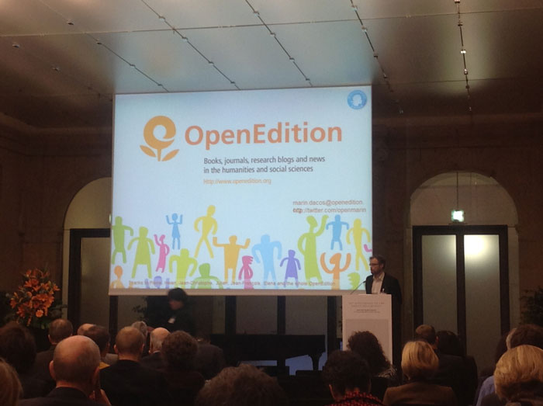
III. praxe

Slide 14

Marin Dacos
(OpenEdition)
diverzita humanitních a společenských věd od STM (jazyk, typ publikací)
pouze 60 francouzských časopisů ve WoS!
OpenEdition
Freemium model
OA knihy
„For publishers, OpenEdition Books is profitable because the only constraint is to put at least 50% of their catalogue in Open Access (even though, as of now, the vast majority of the 26 publishers on the platform provide between 56% and 100% of their catalogue in Open Access), and they receive 66% of the revenues. “

Slide 15
Bernard Rentier
(University of Liège)
61 % plných textů v repozitáři
34x vyšší stahovanost plných textů bez embarga
nutnost institucionální politiky OA a podpory vedení (spontánnost nefunguje)
pouze publikace vložené do repozitáře budou hodnocené
nedělat výjimky

Slide 16
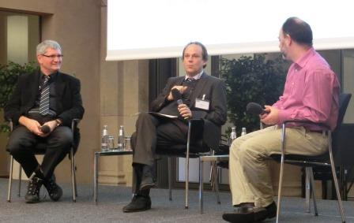
Cameron Neylon & Robert Schlögl
(PLoS & Max Planck Institute)
8 zásadních problémů:
Financování (prostředky vázány na tradiční formy publikování).
Nedostatek příkladů pozitivního vlivu OA.
Slabá podpora mladých vědců (obavy o kariéru).
Nedostatek politické podpory (hrozba zachování tradičního modelu publikování, hledání kompromisu).
OA není otevřený (embargo, špatná interoperabilita, nedostatek standardů, kontrola kvality, …).
Selhání vydavatelů v přístupu k OA.
Nedostatek nástrojů pro práci s otevřenými daty (humanitní vědy).
Nedostatečná bezpečnost (skladování a replikace dat).

Slide 17
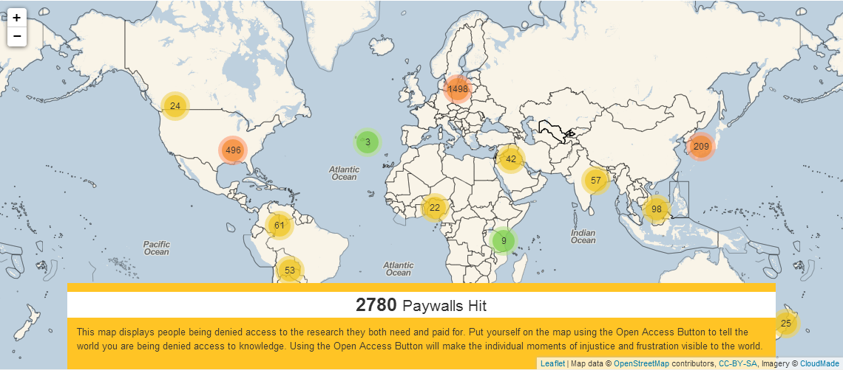
Open Access Button
(https://www.openaccessbutton.org/)

Slide 18
DĚKUJI ZA POZORNOST
lucie.vycitalova@upce.cz
http://e-zdroje.vsb.cz/wp-content/uploads/podpis-berlin-declaration2.jpg | http://www.flickr.com/photos/sc63/11274655776 | http://blogs.computerworlduk.com/open-enterprise/2013/12/open-access-looking-back-looking-forwards/index.htm | http://f.hypotheses.org/wp-content/blogs.dir/323/files/2013/11/Marin-Dacos-Berlin-11.jpg | http://www.slideshare.net/slideshow/embed_code/28857004# | http://www.solarify.eu/2013/11/21/365-open-access-soll-restliche-90-prozent-schaffen/4/

